Slide 1
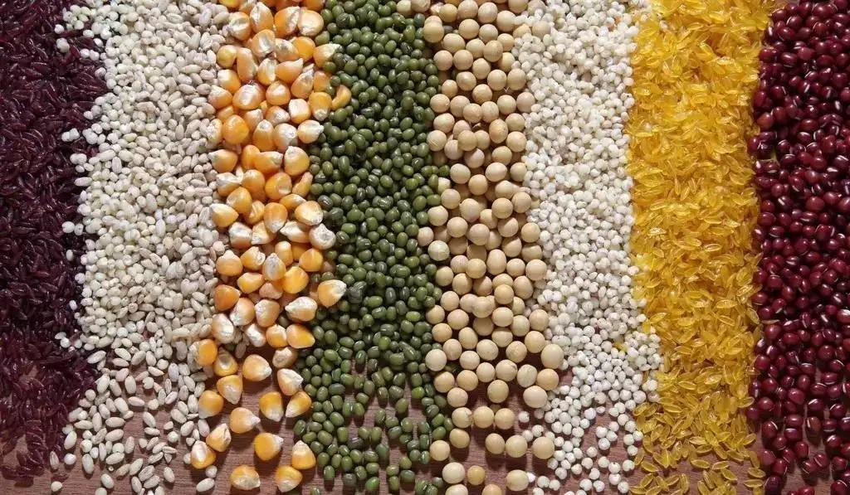
湛江市
粮食安全和应急物资保障
“十四五”规划解读
汇报人：林兵
汇报时间：2022年12月15日

Slide 2
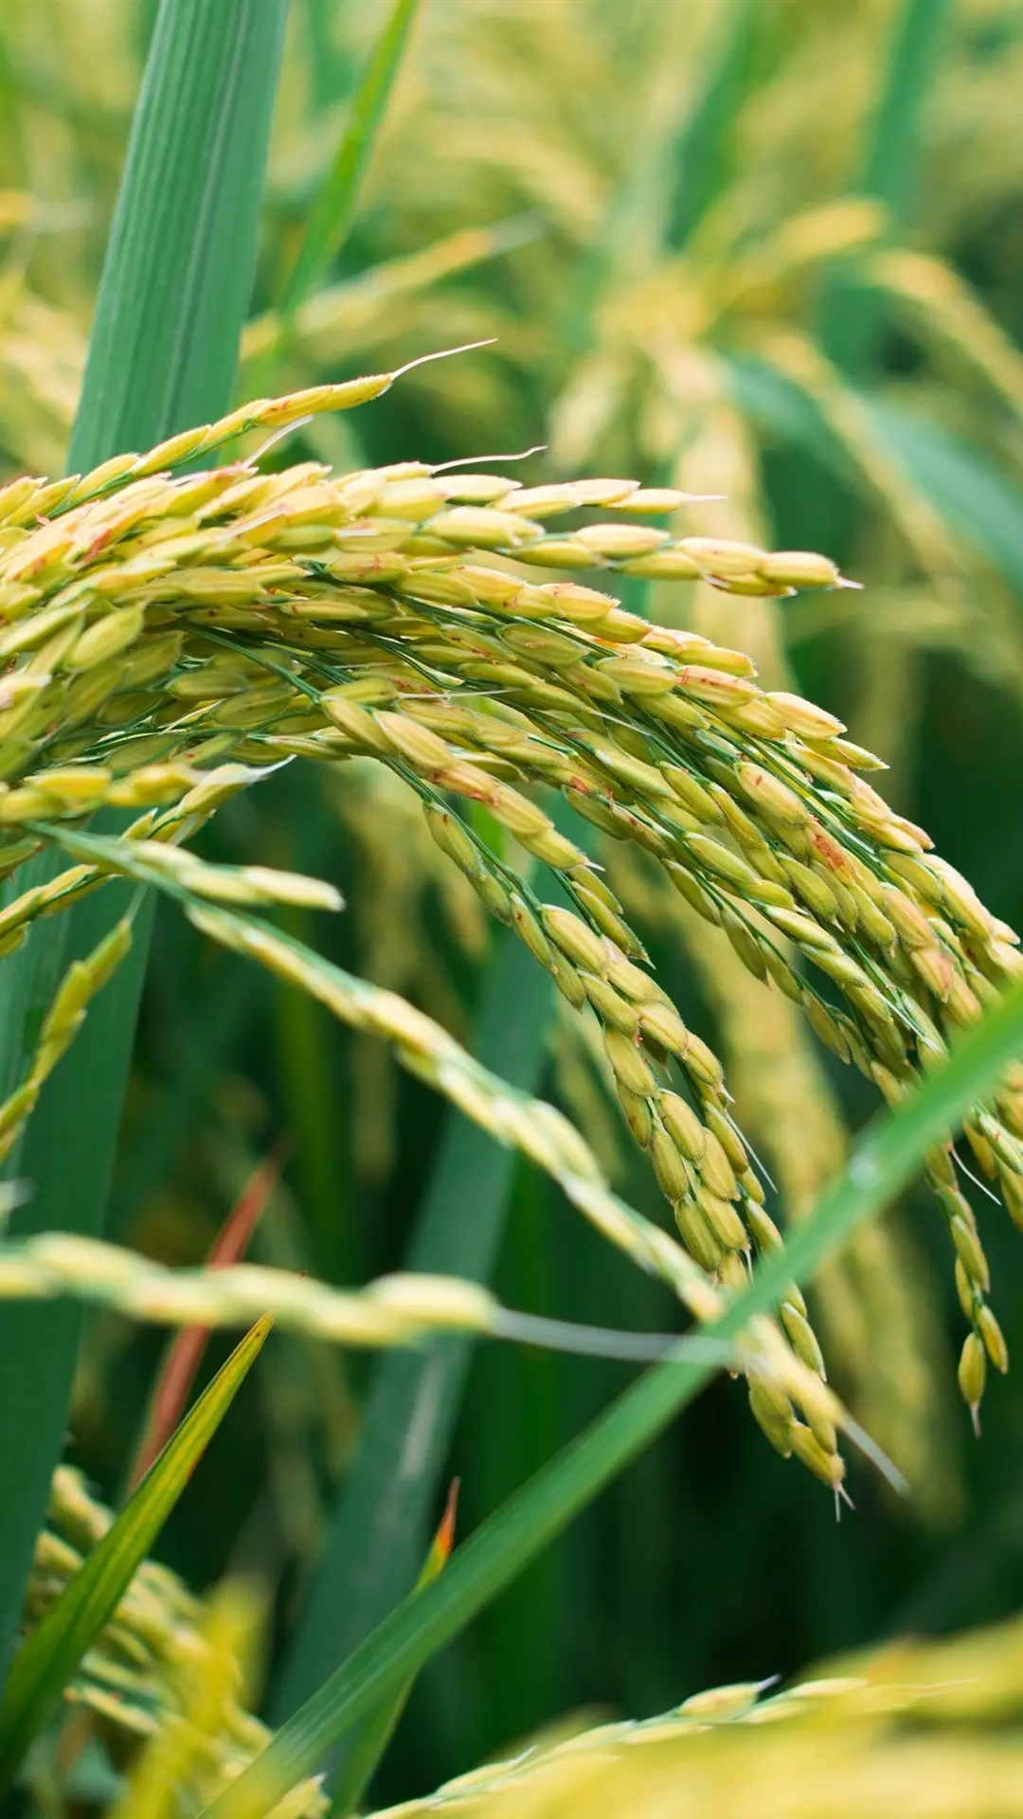
前 言
党的十八大以来，以习近平同志为核心的党中央始终把粮食作为治国理政的头等大事，粮食安全是“国之大者”，悠悠万事，吃饭为大，要求高度重视粮食安全和建立健全应急物资保障体系。
“十四五”时期，是开启全面建设社会主义现代化国家新征程，向第二个百年奋斗目标进军的第一个五年，我市也将进入具有新的历史特点的重要战略机遇期，湛江人口达800多万，随着城市化发展和农业产业结构的调整，粮食自给率只有40%左右，粮食安全和应急物资保障工作任务艰巨，科学谋划未来五年全市粮食安全和应急物资保障工作意义重大，将为我市“十四五”期间加快建设省域副中心城市，打造现代化沿海经济带重要发展极，筑牢坚实可靠的粮食安全基础。

Slide 3
前 言
2022年11月23日，《湛江市粮食安全和应急物资保障“十四五”规划》（以下简称《规划》）通过专家评审团评审，该《规划》是湛江市粮食和物资行业专项规划，旨在系统谋划“十四五”时期湛江市粮食安全和应急物资保障的发展目标、重点任务及保障措施等，是实施粮食市场调控、夯实粮食安全和应急物资保障基础、完善保障体系、强化监督、管理，提升保障效能的重要依据，是未来五年做好我是粮食安全和应急物资保障工作的行动指南。

Slide 4
《规划》
1
特点、亮点
3
结构布局
解读
2
主要指标
4
重点任务和主要目标

Slide 5
01
《规划》特点、亮点

Slide 6
《规划》特点、亮点
《规划》将“把握新发展阶段、贯彻新发展理念、构建新发展格局”和提升粮食和物资安全保障能力建设要求贯穿全篇。着力解决我市粮食保供压力大、粮食产业不强、应急保障能力不足、储备效能不高、粮食仓储及流通基础设施现代化不足等问题。
《规划》坚决贯彻落实新时代国家粮食安全战略，通过创建广东省粮食安全保障示范区、国家大宗商品（粮油）储运基地建设，加强粮食综合生产能力和收储调控能力建设，实现“谷物基本自给、口粮绝对安全”，推动湛江在建设省域副中心城市，打造现代化沿海经济带重要发展极战略中加快构建更高层次、更高质量、更有效率、更可持续的粮食物资保障体系。

Slide 7
02
主要指标

Slide 8
主要指标
序号 | 指标 | 2020年 | 2025年 | 属性 | 备注
一、粮食生产
1 | 粮食种植面积（万亩） | 400 | 420 | 约束性
2 | 粮食综合生产能力（万吨） | 140 | 145 | 约束性
二、粮食流通
3 | 年粮食购入数量（万吨） | 478.2 | 500 | 预期性
4 | 年粮食消费量（万吨） | 385.2 | 400 | 预期性
5 | 地方储备粮规模（万吨） | 32 | 35 | 约束性
6 | 各类粮食企业有效仓容（万吨） | 52.1 | 100 | 约束性
7 | 应用低温准低温储备仓容（万吨） | 0.5 | 10 | 预期性
8 | 应用气调储粮仓容（万吨） |  | 30 | 预期性
9 | 万吨级以上粮食码头（个） |  |  | 预期性
10 | 产值亿元以上粮食企业（个） | 4 | 6 | 预期性
11 | 粮食应急能力（万吨/天） | 0.2 | 2.5 | 约束性
12 | 粮食应急保障中心（个） | 3 | 6 | 预期性
13 | 粮食应急供应点（家） | 139 | 200 | 预期性
14 | 储备库点信息化覆盖率（%） |  | 100% | 约束性
15 | 库存粮食质量安全总体合格率（%） | 95% | 97% | 约束性
三、应急物资
16 | 救灾物资储备规模（万元） | 30 | 5000 | 预期性
17 | 公共性医疗防控物资储备（万元） | 500 | 8000 | 预期性
18 | 食用盐储备（吨） | 2200 | 3000 | 预期性
19 | 冻猪肉储备（吨） |  | 943 | 预期性

Slide 9
主要指标
1.年粮食购入数量达到500万吨
2.年粮食消费量达到400万吨
3.地方储备规模 35万吨
4.粮食应急能力不低于0.5万吨/天
5.粮食应急保障中心达6个（各县（市）、市直各一个）
6.粮食应急供应网点200家
7.政府储备粮承储苦点信息化覆盖率达100%
8.库存粮食质量总体合格率达97%以上
9.各粮食企业有效仓容达到100万吨
10.应用低温准低温仓容达到5万吨
11.公共卫生医疗防控物资储备8000万元以上
12.救灾物资储备规模达到5000万元以上

Slide 10
03
《规划》结构布局

Slide 11

《规划》五个篇章
现状与问题
01
系统阐述我市粮食安全和应急物资保障方面发展现状、存在困难和问题
指导思想和发展目标
02
提出“十四五”时期，我市粮食安全和应急物资保障的指导思想、基本原则和发展目标

Slide 12
《规划》五个篇章
粮食安全和应急物资保障主要任务
03
第一，围绕稳定提高粮食综合生产能力、增加有效供给，稳定粮源结构，优化储备结构布局，健全物资储备调控和应急保障体系建设，推进粮食产业发展提质增效和协调联动发展等方面提出保障措施；
第二，明确粮食储备物流（大宗粮油商品储运基地）设施，应急物资储备库建设任务，推进储备库智能化升级改造，建设综合管理信息平台等举措；
第三，从加强监管体系建设、强化粮食质量安全全程监管、完善应急物资监管机制等方面提出安全保障。

Slide 13
《规划》五个篇章
重点建设项目
04
为确保完成粮食安全总体目标和主要任务，提出突出重点抓好粮食流通基础设施建设规划，明确在规划期内完成9大重点项目。

Slide 14
《规划》五个篇章
“十四五”期间粮食安全和应急物资保障重点项目
序号 | 项目名称 | 建设内容 | 建设年限 | 总投资 （万元）
1 | 广东天惠粮油物流项目 | 打造集零售、物流和休闲服务于一体的综合性产业园 | 2022.9-2025.6 | 83600
2 | 遂溪县地方储备粮油中心库建设项目 | 规划总储存粮食（稻谷）5.5万吨和500吨食用油。的粮食仓库（平房仓）等平配套设施 | 2020.8-2022.9 | 12000
3 | 广东省湛江市军粮综合保障基地 | 粮食加工车间、仓库等设施 | 2021.10-2023.6 | 2163
4 | 湛江市物资储备库项目 | 物资储备车间,包含储备应急救援物资仓库、突发公共卫生事件应急防控物资仓库、救灾物资仓库和重要生活物资仓库等。 | 2022.11-2023.12 | 13710
5 | 吴川市粮油保障物流配送中心项目 | 大米、花生油处理车间及配套设施、物流储存仓库、油罐区等配套用房及配套用电设施。 | 2022.6-2023.12 | 5250
6 | 湛江粮食物流园 | 建设40-50万吨粮食储备库规模和建设1万吨左右植物油储备油罐，大米、花生油加工处理车间及配套设施、物流储存仓库等配套用房及配套用电设施。 | 2023.01-2025.12 | 100000
7 | 麻章粮食储备库 | 建设4-5万吨粮食储备库规模及配套设施、物流储存仓库等配套用房及配套用电设施。 | 2023.01-2025.12 | 5000
8 | 坡头粮食储备库 | 建设4-5万吨粮食储备库规模及配套设施、物流储存仓库等配套用房及配套用电设施。 | 2023.01-2025.12 | 5000
9 | 东海粮食储备库 | 建设4-5万吨粮食储备库规模及配套设施、物流储存仓库等配套用房及配套用电设施。 | 2023.01-2025.12 | 5000

Slide 15
《规划》五个篇章
保障措施与政策支持
05
保障措施与政策支持：提出全面加强党对粮食和应急物资保障工作集中统一领导，压实粮食安全党政同责，全面落实粮食安全政府责任制；协调相关部门落实财税、金融支持政策，加强用地、用电等要素支撑，加大对粮食安全和应急物资保障重大政策、重大工程和重大项目的支持力度。

Slide 16
04
重点任务和主要目标

Slide 17
十项具体目标和任务
实行严格的耕地保护制度，加强高标准农田建设，提升耕地质量，加强现代粮食种业培育，提高粮食生产科技含量，提高生产全程机械化率，稳定粮食综合生产能力，推进绿色高质量高效率生产，实现粮食生态协调发展，优化粮食产品结构，促进多元主体融合发展，构建现代农业产业体系。强化龙头企业带动作用，稳定粮油市场骨干力量，深入实施“优质粮食工程”，打造“广东好粮油”“湛江好粮油”品牌，推动粮食节约减损，推动农户科学储粮，大力开展粮食安全宣传教育，组织开展爱粮节粮先进单位创建活动。
一、粮食生产
持续稳定

Slide 18
十项具体目标和任务
进一步优化储粮结构布局，构建结构合理、管理科学、运转高效、保障有力的地方储备粮管理体制和运行机制。深化粮食产销合作，合理利用国内国际两个市场，实现粮食供给结构优化、保障有力。构建新型粮食市场监测预警体系，健全粮源应急保障体系，探索建立应急资源统筹调配，推动形成县（市、区）协调发展的粮食应急供应保障格局。重点抓好如下几方面：
二、粮食调控
精准有力

Slide 19
重点抓好如下几方面：
01
巩固和拓展我市粮源渠道，加强产销合作，稳定国内粮食渠道，推动进口多元化发展，充分发挥港务局粮食专用码头作用，建立大宗粮油商品综合储运基地，搞活粮食流通。
02
落实政府储备，优化储备结构和布局，强化地方储备粮源安全管理。地方储备粮规模达到35万吨。
03
推动政府储备规模适度集并，逐步将储备在小、散、旧库点的储备粮集并到规模以上现代化库区储存，确保储备粮安全。
04
建立健全科学合理的社会责任储备标准和激励约束机制，形成较为完善的规模以上粮食加工企业社会责任储备体系。
05
建立成品粮储备，县（市）成品粮油储备规模不低于本地区常驻人口10天市场供应量，力争达到15天市场供应量，市级成品粮储备要通过品种替代等方式确保满足市区常驻人口30天市场供应量。
06
优化粮食应急供应网点布局，实现乡镇、街道全覆盖，人口较大的乡镇应急供应点力争达到2至3家。县（市）要确保有一家稻谷的加工能力达200吨以上的应急加工企业，全市粮食应急供应能力不低于2.5万吨/天。各县（市）确保建立一个粮食应急保障中心，建立应急情况下粮食运输“绿色通道”，基本形成市区“1小时”，近郊“1.5”小时，县（市）“3小时”保障圈。

Slide 20
十项具体目标和任务
加快形成集中管理、统一调拨、平时服务、实时应急、采储结合、节约高效的应急物资保障体系，实现各类应急物资保障体制机制顺畅高效，常态储备管理，应急调拨指挥集中统一，储备更加充实，现代化保障网络全覆盖，为全市突发事件应急管理和经济社会平稳运行提供坚实基础支撑。
（一）建设湛江市级物资储备库
（二）加快建设应急物资保障体系，制定市级物资管理办法，健全协同部门间保障联动方案，提高应急处置能力，防范化解重大突发事件风险。
（三）制定应急物资保障总体预案。
三、应急物资
保障有力

Slide 21
十项具体目标和任务
加快构建现代化的粮食流通和应急物资保障基础设施体系。地方储备粮信息化智能化监管全覆盖，建设统一的粮食和应急物资综合管理信息平台，绿色仓储技术广泛应用，规划建设国家大宗商品（粮油）储运基地，粮食和应急物资基础设施条件显著提升。
（一）推进粮食物流设施建设，以湛江港粮食专用码头为依托，规划建设国家大宗商品（粮油）储运基地，形成辐射粤桂琼的粮食物流集聚。
（二）加强粮食物流园区和粮食批发市场建设，完善金海粮油批发市场功能配置，优化市场设施提质发展。
（三）开展绿色仓储提升和粮机装备提升行动，应用低温准低温管粮仓室达到10万吨，应用气调储粮仓室达到20万吨。
（四）新建扩建高标准粮食仓储设施，逐步淘汰东海、麻章、坡头小散旧粮库。
四、加强仓储物流基础设施建设

Slide 22
十项具体目标和任务
推进产业园区建设，实现集聚发展，提升规模效应。做强做优做大粮食龙头企业，培育多样化、个性化、优质化粮油产品，实现产业链、价值链、供应链协同发展，推动粮食在精深加工转化，提高产品附加值，继续实施“优质粮食工程”，推广“湛江好粮油”，进一步发挥湛江“海红稻”、“三餐象牙米”、“紫荆面粉”等湛江名优粮油品作用，推动“湛江好粮油”产业高质量发展。
五、粮食产业
提质增效

Slide 23
十项具体目标和任务
规划建设粮食和应急物资综合管理信息平台，推进粮库智能化管理系统、物资储备信息化管理系统、军粮综合信息管理系统、储备布局地理信息系统建设，政府储备粮承储库点信息化覆盖率达100%。
六、加快信息化
建设步伐
物资储备信息化管理系统
粮库智能化管理系统
粮食和应急物资综合管理信息平台
军粮综合信息管理系统
储备布局地理信息系统

Slide 24
十项具体目标和任务
七、推进军粮
供应工作
高质量发展
完善军粮保障体系，推进军粮供应规范化管理，优化网点布局，强化主副食集约保障，提高应急处置能力，提升服务水平，推动军地资源融合共享，按照“需求对接、资源整合、军地互补、注重实效”思路，促进军地后勤保障设施与粮食仓储资源互通互用、共建共享，推进军民融合发展，提升军粮供应保障水平。

Slide 25
十项具体目标和任务
创新完善执法督查机制、制度和方式，全面推进“双随机、一公开”监管，综合运用信用监管，动态监管等手段，着力提高执法督查现代化水平，建立权责清单，管理科学、配合有力、协调高效跨部门、跨区域监督检查联动响应和协作机制，构建以信用监管为核心的新型监管机制，推动建立从生产、采购、储存、运输、加工到销售的全过程权责，实现监管理念现代化、监管机制科学化，监管手段信息化，执法督查效能明显提升。
八、强化粮食市场
执法督查，维
护市场流通秩序

Slide 26
十项具体目标和任务
九、创建广东省
粮食安全保
障示范区
实施国家粮食安全战略，保障粮食和应急物资安全，通过3年时间争创广东省粮食安全保障示范区，形成发展优化、衔接顺畅、协同高效、更高水平的粮食安全保障体系。

Slide 27
十项具体目标和任务
全面加强党对粮食和应急物资保障工作的领导，压实粮食安全党政同责，全面落实粮食安全政府责任制。协调相关部门落实财税金融政策，加强用地、用电等要素资源支持力度，强化科技和人才支撑，鼓励龙头粮食企业加强与商校、科研单位合作，引进先进技术装备，提升传统产业技术水平，加大人才培养力度，构建适应粮食安全和应急物资保障发展需要的人才培育体系，加强业务培训和岗位练兵，提高各类专业技术占比。加强国家粮食安全政策宣传教育，大力推进粮食文化建设，充分整合现有资源，规划建设湛江市粮食历史博物馆，湛江粮食文化展示厅、粮食（稻谷）文化公园。
十、全面落实粮食安
全和应急物资保
障措施及政策支持

Slide 28
感谢您的观看
汇报人：XXXXXX

